Slide 1
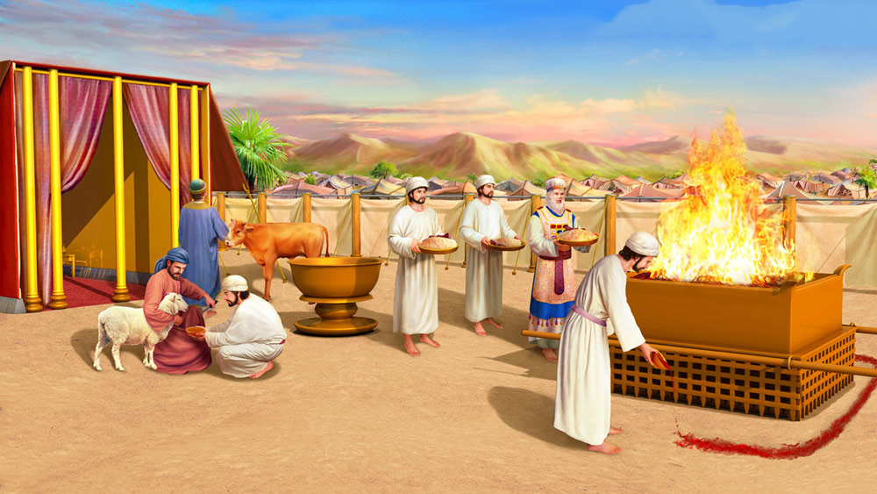
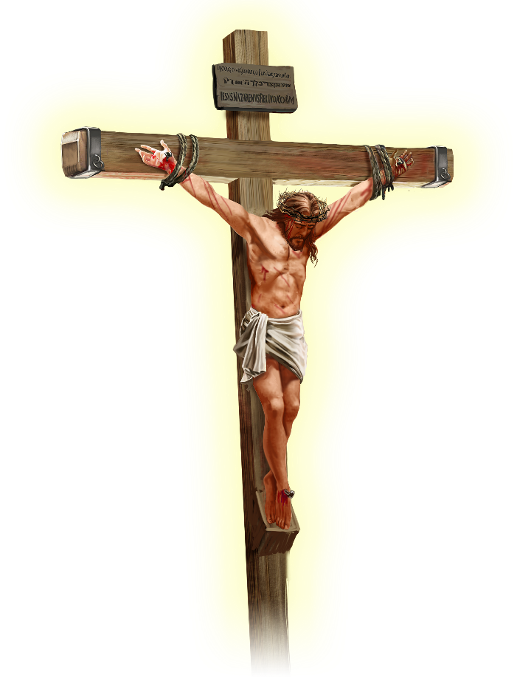
COMPREENDENDO O SACRIFÍCIO
Lição 6 para 10 de maio de 2025

Slide 2
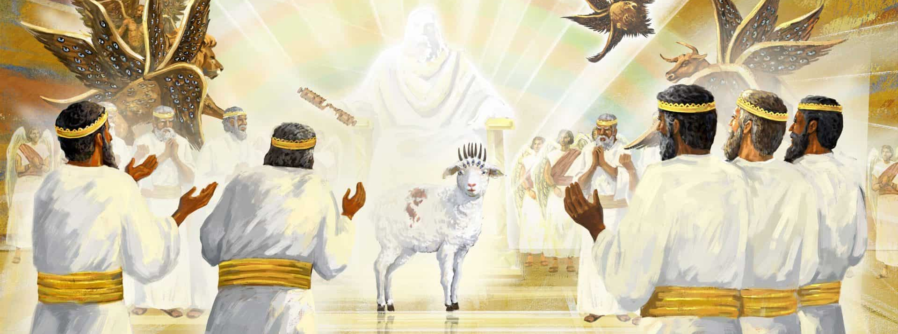
“E cantavam um novo cântico, dizendo: ‘Digno és de pegar o livro e abrir seus selos; pois foste morto e pelo teu sangue nos resgataste para Deus de toda tribo, língua, povo e nação.'" Apocalipse 5:9, RVR 1960

Slide 3

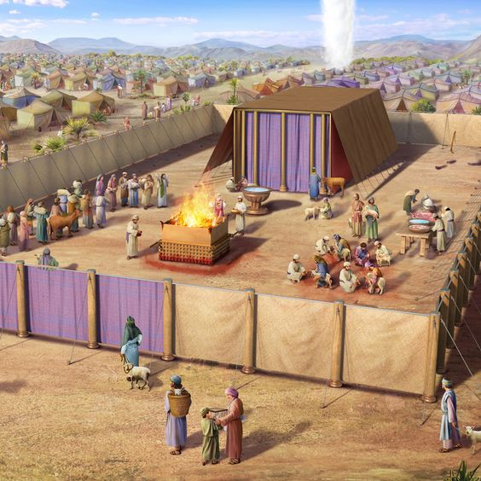
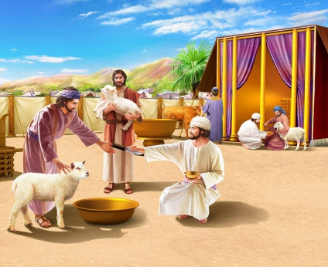
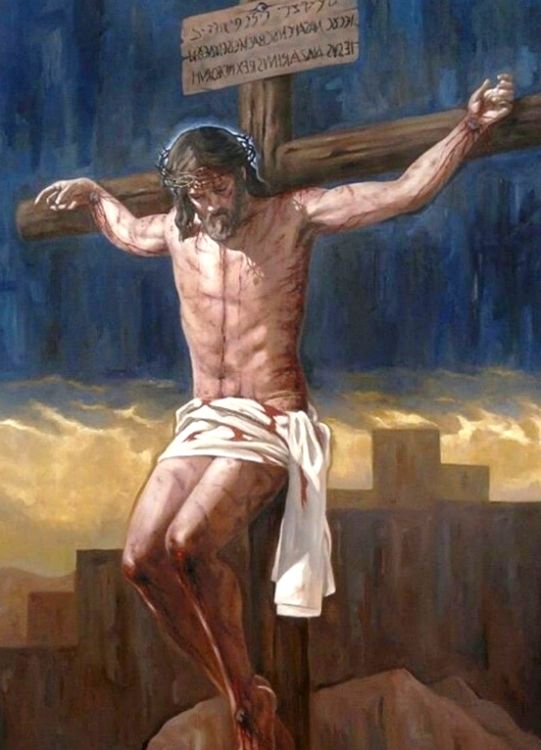







Centenas de animais mortos cada dias. Um rio de sangue surgindo do lugar onde são sacrificados. Não estamos falando de um matadouro de animais, nem de uma pandemia que os obrigue a serem abatidos.
Estamos falando do Santuário e do Templo do povo de Israel. São sacrifícios ordenados pelo próprio Deus. Por que tanta crueldade? Por que tantas mortes de animais inocentes?
Todos eles apontavam para um único Salvador. Cada um dos animais abatidos representava a morte merecida do pecador que o sacrificava. Cada sacrifício cruel falava do amor d'Aquele que morreu cruelmente por minha causa: Jesus, o Cordeiro de Deus.
O significado dos sacrifícios:
  Sacrifícios gratos e ingratos.
  Os sacrifícios do Santuário.
  O Cordeiro Pascal.
Jesus, o Cordeiro de Deus:
  O Cordeiro no Templo.
  O Cordeiro no Céu.

Slide 4
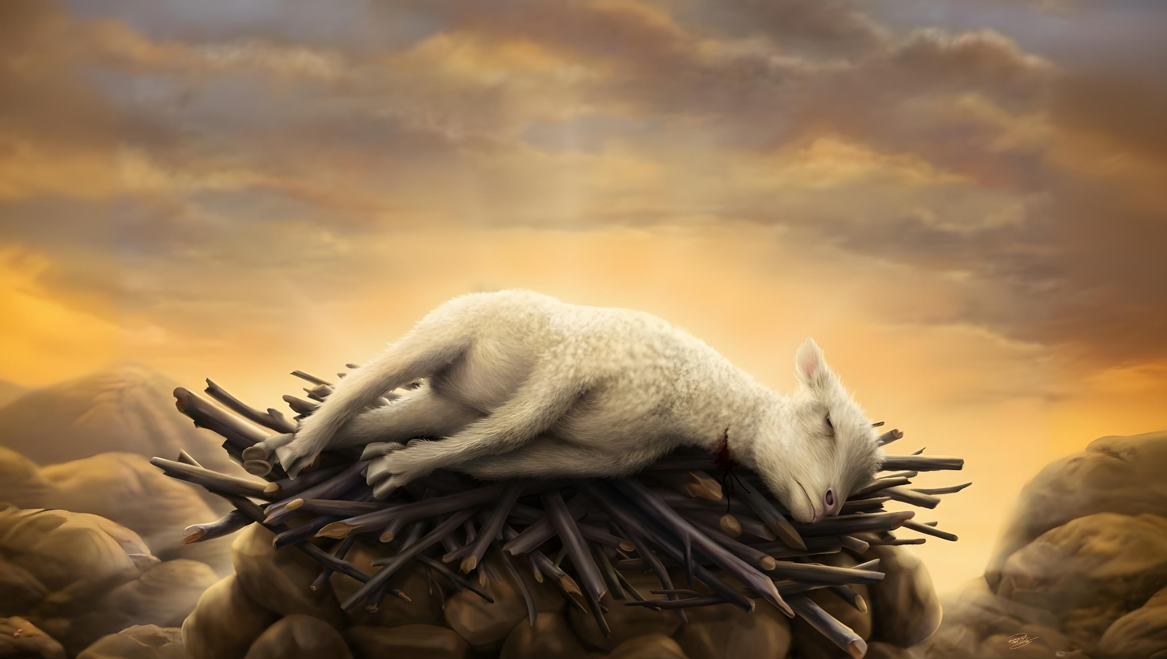
O SIGNIFICADO DOS SACRIFÍCIOS

Slide 5


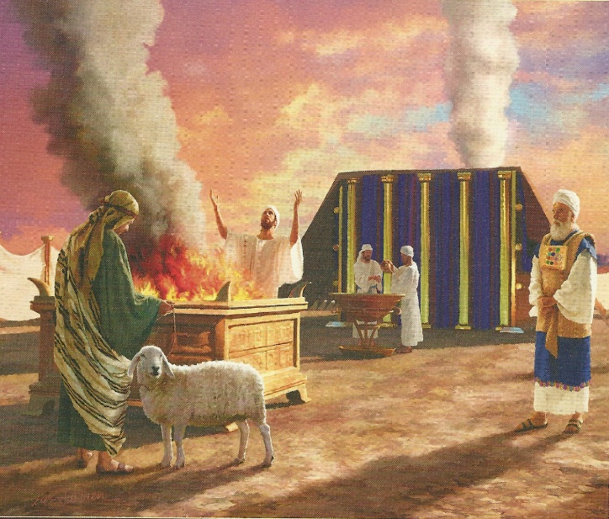
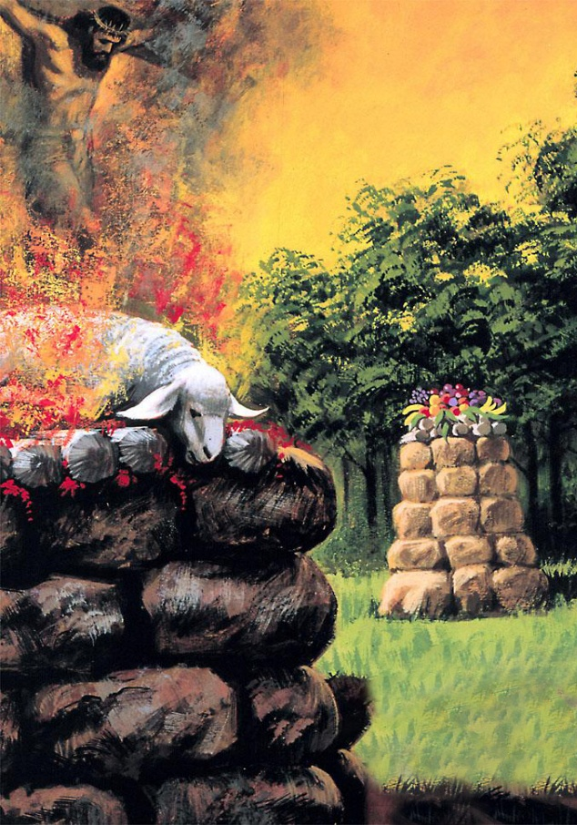
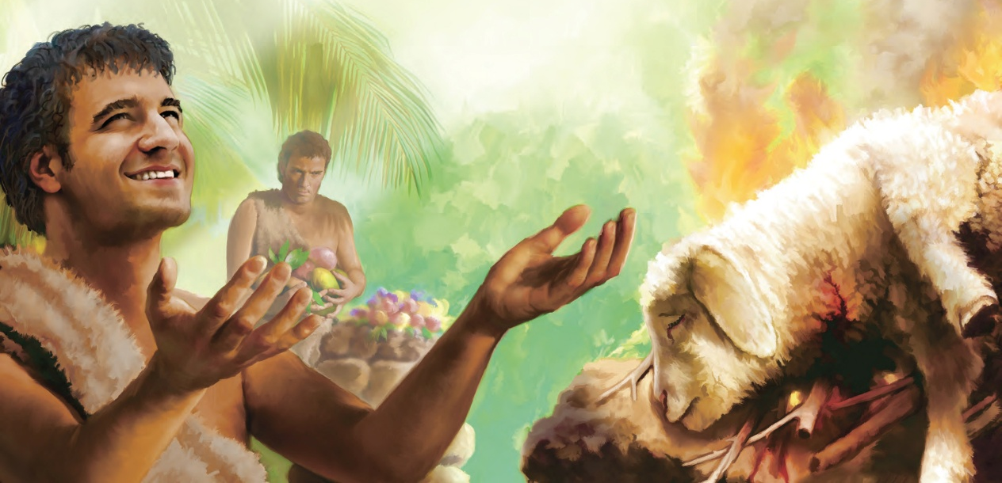
SACRIFICIOS GRATOS E INGRATOS
"Por que me é proveitosa a multidão de vossos sacrifícios, diz o Senhor? Estou cansado de holocaustos de carneiros e sebo animal gordo; Não quero o sangue de bois, nem de ovelhas, nem de cabras” (Isaías 1:11)
Deus instituiu o sacrifício de animais como uma forma de adoração. No entanto, chegou a dizer que estava "cansado" desses sacrifícios (Is.1:11). Mas logo depois, dirá: "Seus holocaustos e seus sacrifícios serão aceitos no meu altar" (Is. 56:7). Os sacrifícios eram agradáveis a Deus ou desagradáveis a Ele?
Com o exemplo de Caim e Abel, podemos responder a essa pergunta. O sacrifício de Abel foi agradável a ele, o de Caim foi ingrato (Gn 4:3-5).
O problema não estava apenas no tipo de sacrifício. A atitude com que foi oferecido determinou a qualidade da oferta.
Caim, como os israelitas dos dias de Isaías, não desejava harmonizar sua vida com Deus, nem via em seu sacrifício um significado salvífico. Abel, por outro lado, reconheceu-se pecador e reconheceu o cordeiro como seu substituto.

Slide 6

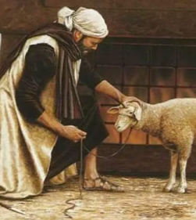
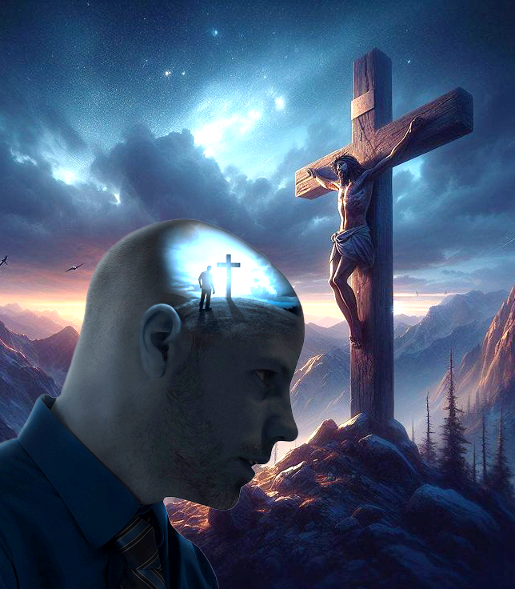
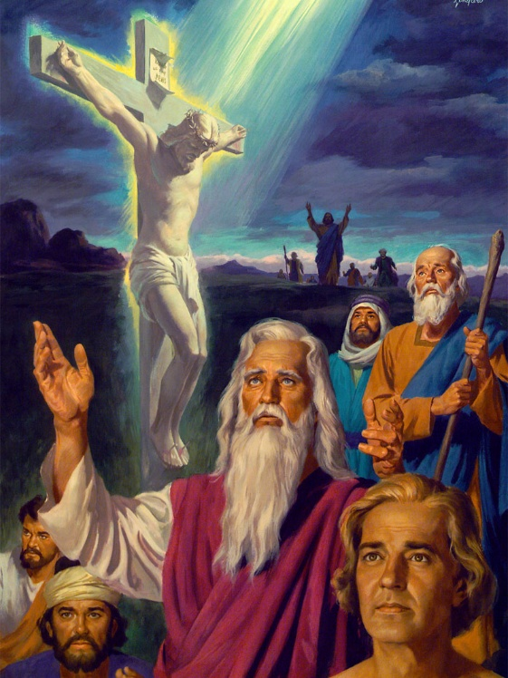
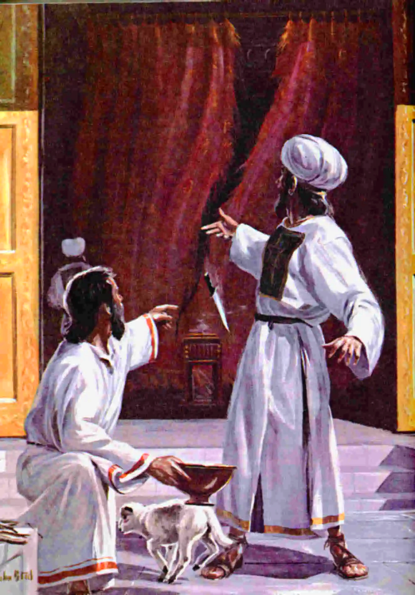
OS SACRIFÍCIOS DO SANTUÁRIO
“Mas nesses sacrifícios os pecados são lembrados todos os anos; pois o sangue de touros e bodes não pode tirar pecados” (Hebreus 10:3-4)
A penalidade pelo pecado é a morte (Rm 6:23a). Mas a morte de um animal é o castigo pelo meu pecado? Não! O castigo pelo MEU pecado é a MINHA morte.
Então, por que sacrificar animais que não podem tirar nosso pecado? (Heb. 10:3-4)?
Esses animais eram símbolos (tipos) da morte redentora de Jesus (antítipo). Até que Jesus morreu cruel e injustamente pelos pecados do mundo, todo animal sacrificial simbolizava essa morte substitutiva. Jesus morreu no MEU lugar como punição pelo MEU pecado.
Até a cruz, esses sacrifícios eram necessários como "mini profecias". Os pecados foram perdoados pela fé no Cordeiro de Deus moribundo.
Quando o véu foi rasgado após a morte de Jesus, esses sacrifícios deixaram de ter significado. Agora, nossos pecados são perdoados pela fé no Cordeiro de Deus que morreu por eles.

Slide 7


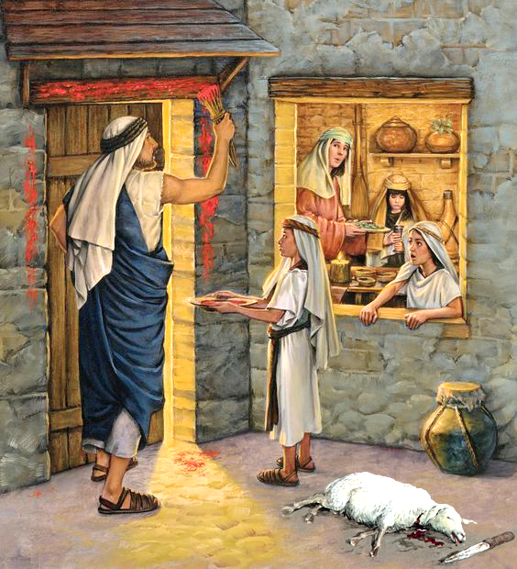
O CORDEIRO PASCAL
“Portanto, purificai-vos do fermento velho, para que sejais massa nova, sem fermento como sois; pois nossa Páscoa, que é Cristo, já foi sacrificada por nós” (1 Coríntios 5:7)
Na primeira Páscoa, as portas foram pintadas com o sangue sacrificial do cordeiro, e o anjo exterminador passou. Os primogênitos que estavam naquela casa salvaram suas vidas.
Esse sangue simbolizava o sangue de Jesus (1 Pedro 1:18-19). O ritual da Páscoa celebrado todos os anos era, portanto, um símbolo da morte de Jesus (1Co. 5:7b).
Páscoa
Do dia 10 ao dia 14 de abibe, o cordeiro era guardado
(Êxodo 12:3)
O cordeiro era abatido no 14º dia entre as duas tardes (Êxodo 12:6)
Jesus
Naqueles dias, Jesus pregou exclusivamente no Templo (João 18:20)
Jesus morreu naquele dia entre as duas tardes
(Lc. 23:44-46 NVI)
Jesus foi o único ser humano cuja vida era aceitável aos olhos de um Deus santo. Ele morreu sem pecado para que a morte passasse quando eu purifico minha vida com seu sangue (Ap. 7:14).

Slide 8
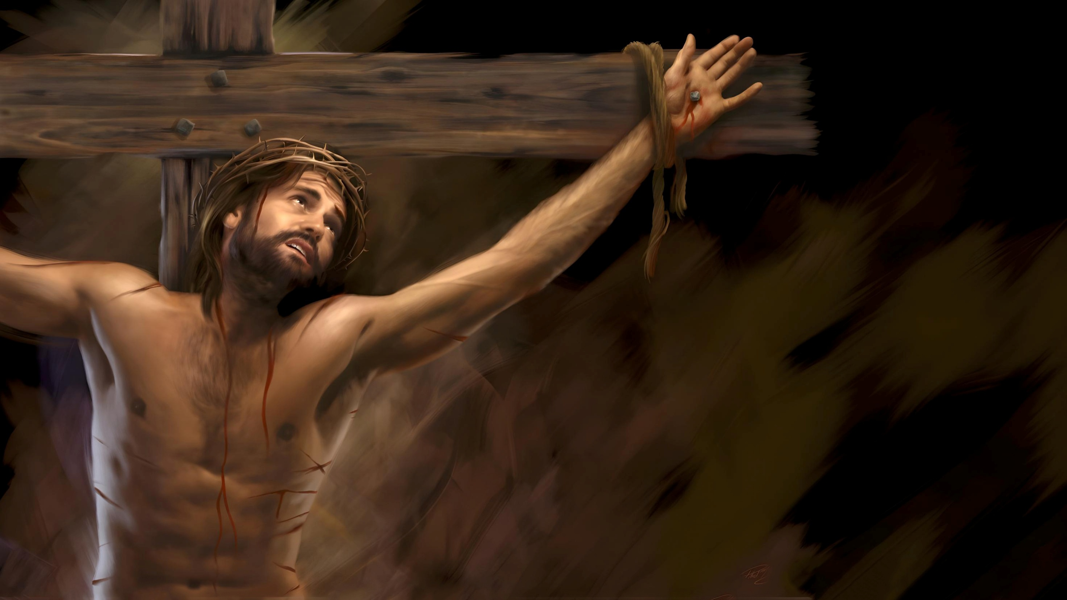
JESUS
O CORDEIRO DE DEUS

Slide 9

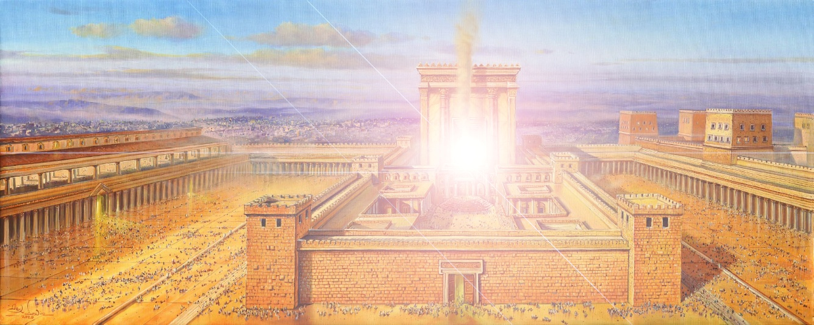
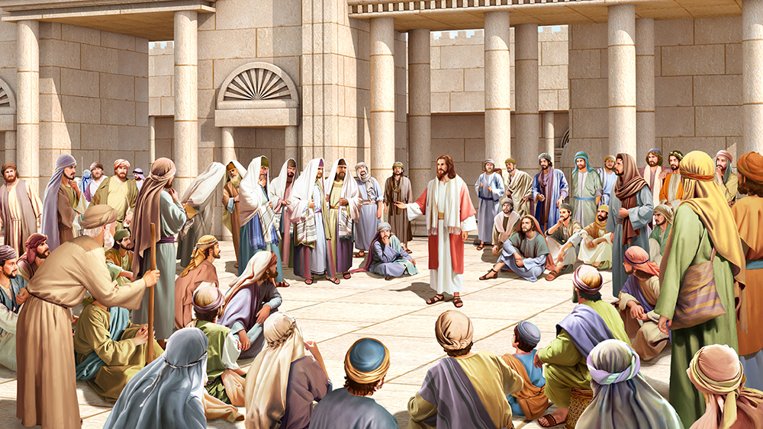
O CORDEIRO NO TEMPLO
“e farei tremer todas as nações, e virá o Desejo de todas as nações; e encherei esta casa de glória, diz o Senhor dos Exércitos.” (Ageu 2:7)
Durante a dedicação do primeiro Templo, quando a arca foi trazida para ele, a glória de Deus encheu o Templo (1R. 8:5-10).
Após o retorno do êxodo babilônico, um segundo templo foi construído. Mas nele não havia arca, nenhuma glória encheu o Templo em sua dedicação. Muitos lamentaram esse fato (Ag. 2:3).
Mas Deus prometeu que Sua glória encheria aquele Templo, e Ele o faria por meio de uma pessoa – o Desejado (Ageu 2:7). Quem era aquele "Desejado"?
Jesus foi chamado de "Deus conosco" (Mt 1:21-23). Enquanto caminhava, ensinava e curava no Templo, a glória da própria presença de Deus encheu o Templo. Cada ato realizado nele dependia dessa glória. O próprio Criador estava disposto a viver entre nós... e morrer por nós.

Slide 10

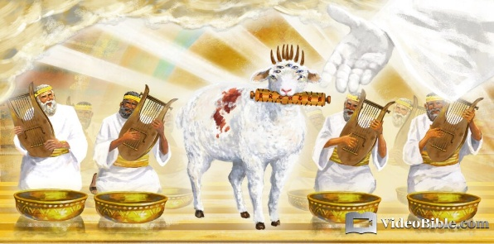
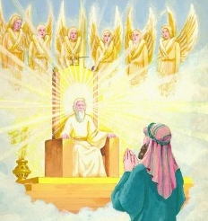
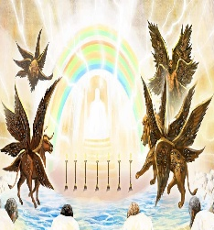
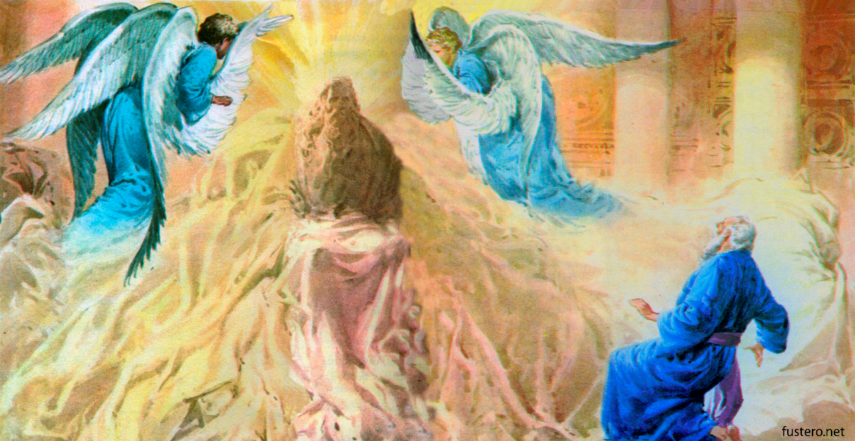
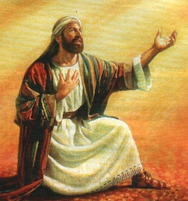
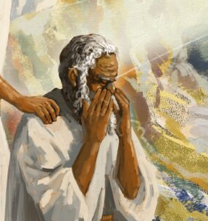
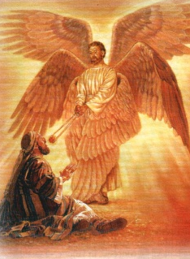
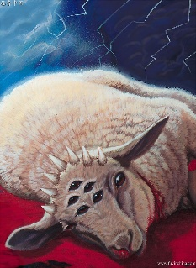
O CORDEIRO NO CÉU
“diziam em alta voz: "O Cordeiro que foi morto é digno de receber poder, riquezas, sabedoria, força, honra, glória e louvor” (Apocalipse 5:12)
Três profetas — Ezequiel, Isaías e João — puderam contemplar o trono de Deus em visão. Enquanto Ezequiel era um mero observador, Isaías e João interagiram na cena:
Viram anjos que louvavam: "Santo, santo, santo". (Is. 6:1-3; Ap. 4:8)
Isaías se sentiu indigno; e João chorava por não haver ninguém digno (Is. 6:5; Ap. 5:4)
Isaías teve seu pecado tirado; e João viu o Cordeiro morto por causa de seu pecado (Is. 6:6-7; Ap. 5:6)
Nossa indignidade aumenta a dignidade do Cordeiro. Ao ser morto, Jesus demonstrou duas coisas:
Que Deus nos ama a ponto de se sacrificar por nós.
Que nossa condição de pecadores é tão grave e desesperada que somente através da Cruz podemos ser salvos.

Slide 11

“Jesus é a nossa garantia. "Eis o Cordeiro de Deus que tira o pecado do mundo." Cristo, nossa Páscoa, foi imolado por nós. Cada gota de sangue derramada pelos sacrifícios judaicos apontava para o Cordeiro de Deus. Todas as ofertas típicas foram cumpridas nele. O tipo encontrou o antítipo quando morreu na cruz. Ele veio para tornar possível, através do sacrifício de Si mesmo, a eliminação do pecado. Ele pagou o resgate por nossa redenção. Fomos comprados por um preço, e Cristo nos convida a permitir que Ele leve nossos pecados e impute Sua justiça a nós”
E. G. W. (The Review and Herald, 19 de Julho 1898)

